Slide 1
Typescript 블록체인

Slide 2
Typescript
- 자바스크립트의 superset
자바스크립트로 컴파일
Typescript로 작성하는 건 모두 자바스크립트로 변함

Slide 3
Typescript 사용하는 이유
자바스크립트는 엄격한 규칙이 없고 수정하기 편하기 때문에 유명
But, 큰 프로젝트를 한다거나, 팀으로 일을 한다거나, 버그를 최소화 하고 싶을 때는 위의 장점이 단점이 됨

Slide 4
Typescript 설치

Slide 5
Tsconfig.json
- Typescript에게 어떻게 Javascript로 변환하는지 알려주면서 몇가지 옵션을 준다

Slide 6
tsc
- ts파일에 있는 코드를 컴파일해서 index.js랑 index.js.map을 만들어준다

Slide 7
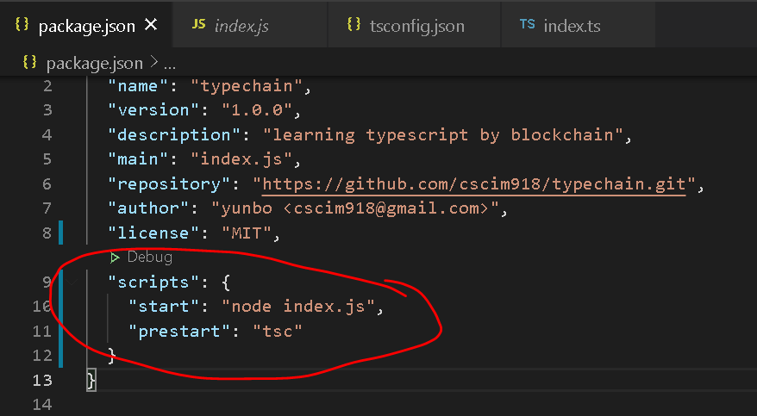
Nodejs는 typescript를 이해하지 못하기 때문에 일반적인 javascript코드로 컴파일하는 작업이 필요하다(tsc)

Slide 8
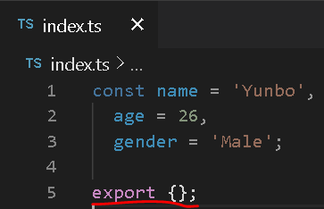
Typescript는 어떤 종류의 변수와 데이터인지 설정을 해줘야한다
Export {} -> Typescript 법칙(안쓰면 에러뜬다)

Slide 9
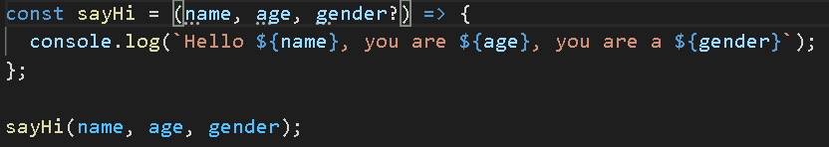
Argument 부분에 ? 붙이면 선택적으로 사용할 수 있다.

Slide 10

변수의 type과 반환값 type 지정

Slide 11
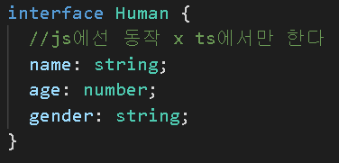
인터페이스

Slide 12
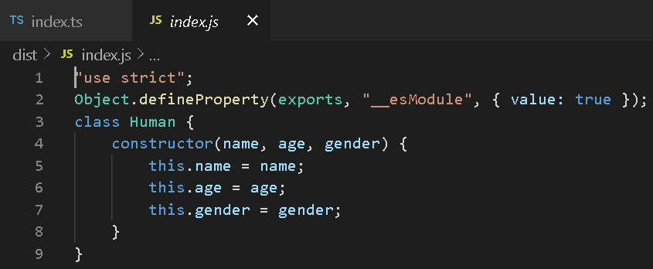
클래스

Slide 13
Js 코드가 인터페이스를 사용하게 되면 ts 측면에서 안전
반면 react나 express, node 등 쓰게 된다면 코드에서 클래스를 사용해야 한다.
Public, 변수들은 js에서 나타나지 않는다.

Slide 14
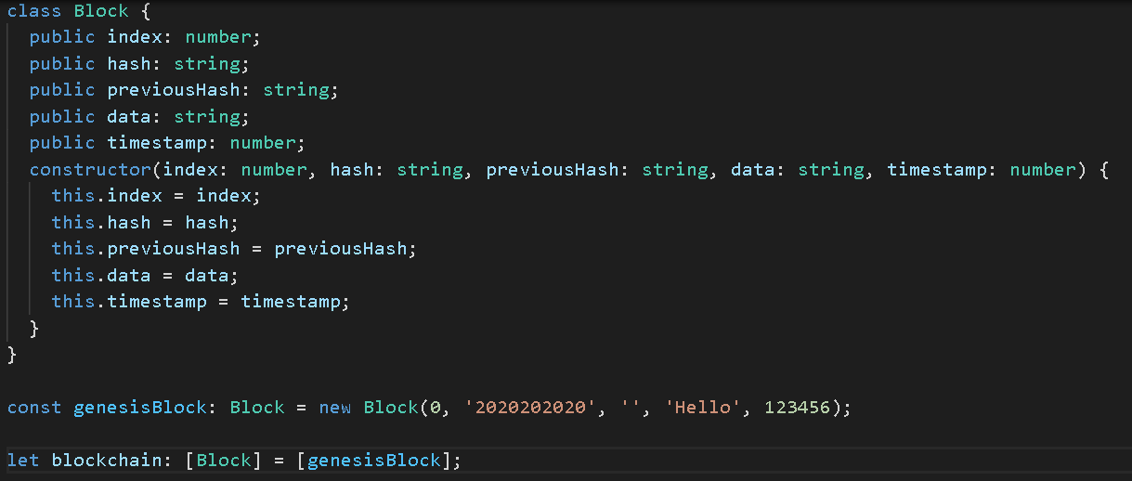
블록체인 – 블록의 연결

Slide 15
해쉬 – 모든 속성을 엄청 길고 수학적으로 이상한 하나의 문자열로 결합한 것

Slide 16
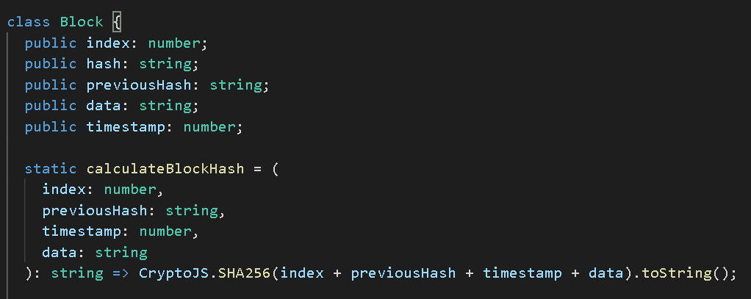
Static method
Static을 안쓰면 블록을 생성 후 함수를 사용할 수 있지만 쓰면 블록을 생성하지 않고도 함수를 사용할 수 있다.

